Slide 1
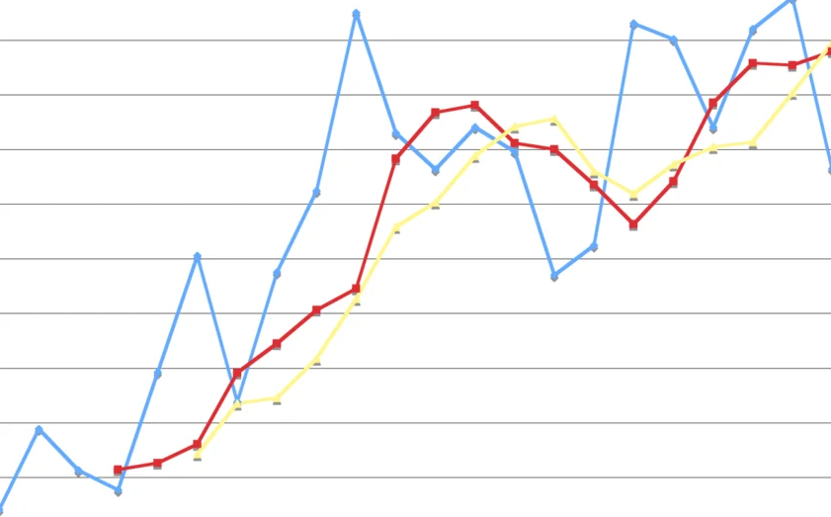
PROYECTO ACADÉMICO
Series temporales
en retail
AmExpert 2019
Demanda y promociones
De las ventas diarias agregadas
a la demanda por producto
Ventas diarias agregadas (daily_sales)
Señal temporal inicial
Fernando Restelli
Data Mining en Series Temporales

Slide 2
Objetivo y alcance del análisis
Analizar la demanda y su relación con las promociones y los descuentos.
Niveles de análisis
Pregunta central
01
Ventas totales diarias
¿Cómo evoluciona la demanda y en qué medida podemos anticiparla por producto considerando promociones y descuentos?
Comprender la evolución global de las ventas.
02
Categorías y marcas
Comparar ciclos y volatilidad entre familias.
03
Demanda por producto
Analizar cada producto a partir de item_id.
04
Promociones y descuentos
Evaluar su relación con la demanda.
Series temporales en retail / AmExpert 2019

Slide 3
Datos del proyecto: AmExpert 2019
Transacciones y productos para estudiar la demanda en su contexto comercial.
Transacciones
Catálogo de productos
Contexto comercial
customer_transaction_data
date
customer_id
item_id
quantity
selling_price
coupon_discount
other_discount
item_data
item_id
brand
brand_type
category
campaign_data
coupon_item_mapping
redemption
Campañas y cupones para estudiar la relación entre promociones y demanda.
Permite analizar las ventas por categoría, marca y producto.
Series temporales en retail / AmExpert 2019

